Slide 1



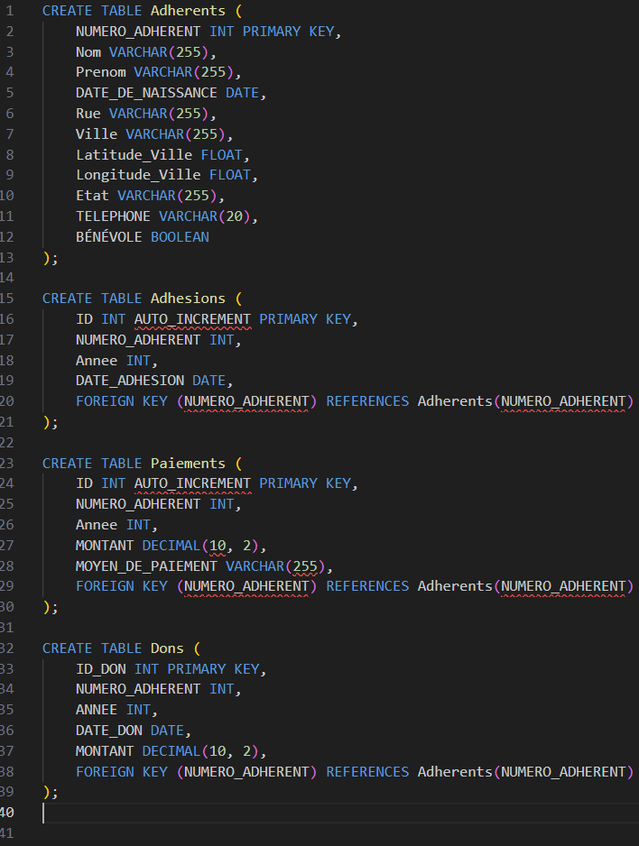

Adhésions
Paiments
Dons
Adhérent

